Slide 1

Hacking
ID-Tyveri

Slide 2

Innhold
Hva er Hacking
Email spoofing
Phishing
Cookie tyveri
Hvordan oppdage og avverge
Ghosting

Slide 3

Hva er hacking
Feil i systemet
Inngang
DDOs angrep
Programvare
Ulovlig
Penger

Slide 4
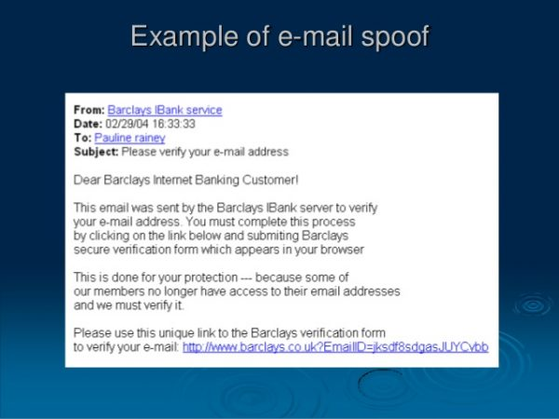
Email spoofing
Endre avsender
Endrer sender i E-mailens «header»
Tror det er fra en venn
Ber deg gjøre noe
Notes:
Email spoofing er å endre avsender til en mottageren stoler på.
Endrer senderen i E-mailens header men ikke informasjonen om hvor den skal.
Man tror det er fra en venn eller fra et ekte selskap.
Ber deg laset ned ett vedlegg eller gå på en link og logge på med brukernavn og passord

Slide 5

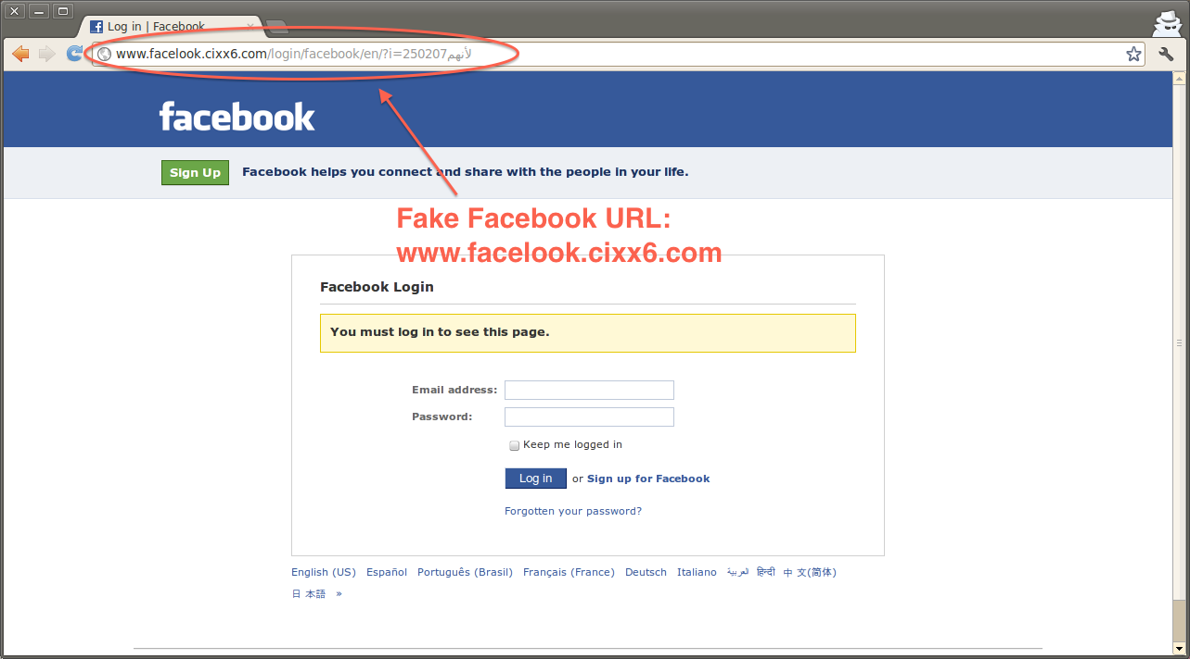
Phishing
Lage en liknende side
Ser normal ut
Logger inn
Sosiale medier
Email spoofing
neida@bare.tull
********
Notes:
Så er det bare å lage en liknende side som ser helt normal ut.
Man logger da inn på siden som man tror er ekte for deretter å gi fra seg brukernavn og passord.
Som her kan brukes til å spre viruset videre.
Var noen offer for

Slide 6
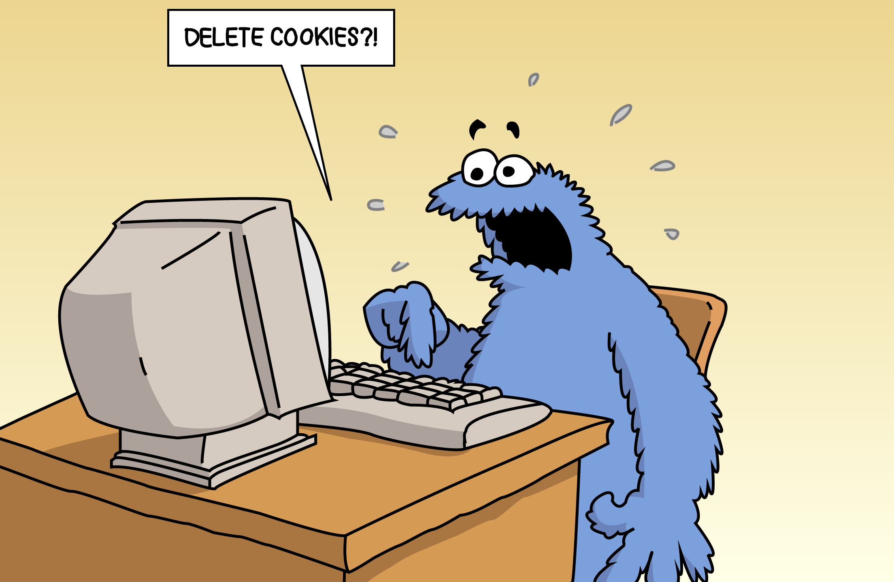
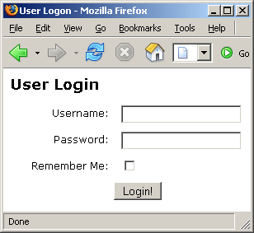
Cookie tyveri
Identifisere datamaskinen
Følge aktiviteten på siden
Brukes for å huske passord og brukernavn
Er lagret i ren tekst
Notes:
Cookies brukes til å identifisere datamaskinen og følge aktiviteten på siden
Brukes for å huske passord og brukernavn
Er lagret i ren tekst uten kryptering
Kan altså bli kopiert og brukt til å logge inn på nettsider som facebook

Slide 7

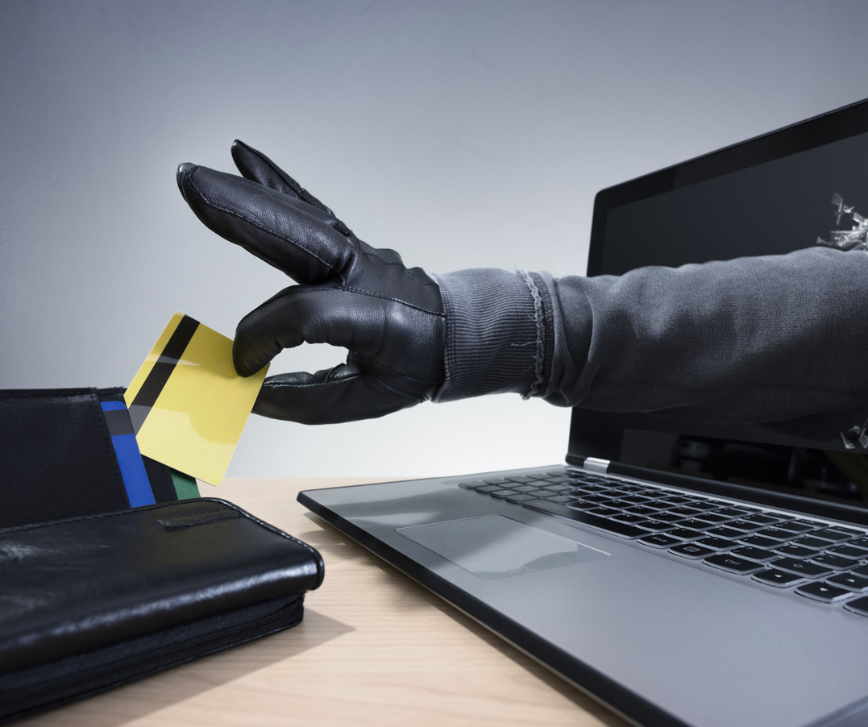
Hvordan oppdage og avverge
Personlig info
Vær skeptisk
Korrekt URL
Forskjellige passord

Slide 8

Ghosting
Identiteten til de døde.
Kredittscoren, forhindrer 2 personnumre
Leve et vanlig liv
Fødselsattest og dødsattest i forskjellige stater
En hel familie

Slide 9
Kilder
https://www.youtube.com/watch?v=CAecLI8JEPI
https://en.wikipedia.org/wiki/Ghosting_(identity_theft)
https://en.wikipedia.org/wiki/Hacker
IT 1 boka
https://www.youtube.com/watch?v=BTlq6WmWqMk

